Slide 1
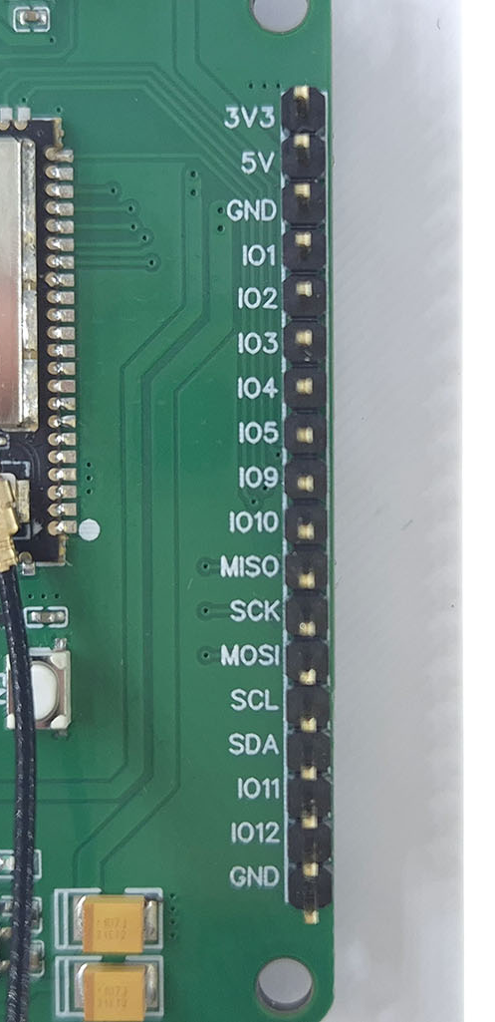
3.3V
5V
GND
IO1
IO2
TOUCH1
IO3
TOUCH2
IO4
TOUCH3
IO5
TOUCH4
IO9
TOUCH5
IO10
UART1_TX
SPI0_MISO
IO33
SPI0_SCK
IO36
SPI0_MOSI
IO32
I2C0_SCL
IO8
I2C0_SDA
IO7
IO11
TOUCH10
UART1_RX
IO12
TOUCH11
GND

Slide 2
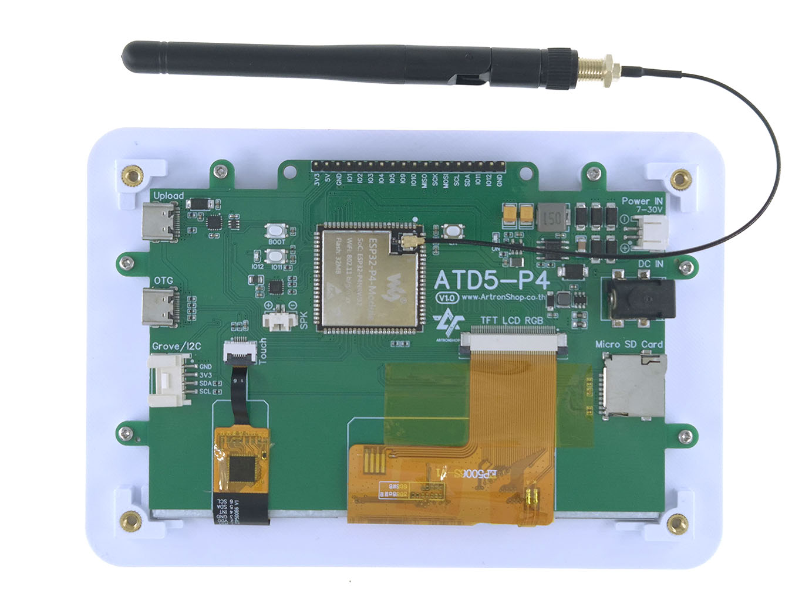
จุดต่ออุปกรณ์ภายนอก
จุดต่อเสาอากาศ WiFi
ช่องอัพโหลดโค้ด
จุดต่อไฟเลี้ยง JST 2.5 mm
LED โปรแกรมได้อิสระ
จุดต่ออุปกรณ์ USB
จุดต่อไฟเลี้ยง DC Plug
สวิตช์โปรแกรมได้อิสระ
จุดต่ออุปกรณ์ Grove / I2C
ช่องเสียบ Micro SD Card
จุดต่อลำโพง
ESP32-P4 + ESP32-C6

Slide 3
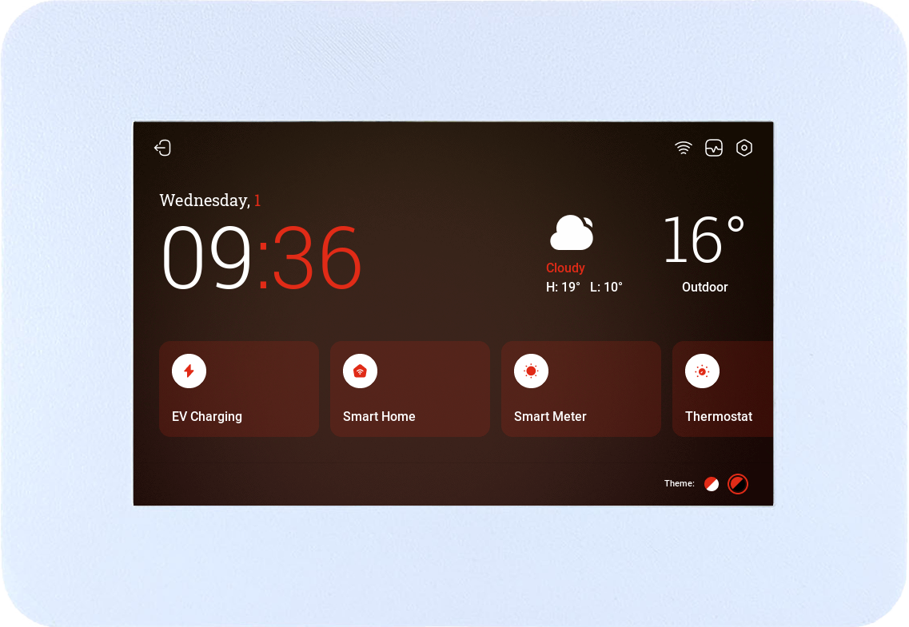
หน้าจอขนาด 5 นิ้ว

Slide 4
USB-C
วงจรอัพโหลด
ESP32-P4
หน้าจอ
D+
D-
IO49-53
IO26-31
IO44-48
IO43
IO41
IO40
IO39
IO24
IO25
Rx
Gx
Bx
PCLK
HSYNC
VSYNC
DE
SDA
SCL
TX
RX
EN
BOOT
RX0
TX0
EN
IO35
Upload
USB-C
USB_DP
USB_DM
OTG
DAC
ลำโพง
DIN
BCLK
WS
IO21
IO22
IO23
MicroSD Card socket
IO32
IO33
IO36
IO34
IO13
MOSI
MISO
SCK
CS
CD
3V3
LED Y
IO12
BTN A
Grove
IO11
IO8
IO7
SCL
SDA
3V3
GND
GND

